Slide 1
Особенности задач по формированию ЧГ
Notes:
1

Slide 2
Какие характеристики читательской грамотности учитываются тестом PISA
Текст (формат: сплошные, несплошные, смешанные, составные; количество гипертекстовых связей: один текст, множественный текст; тип: описание, повествование, рассуждение, толкование, инструкция, переговоры; объем; предполагаемая степень знакомства читателя с предметом описания; грамматическая сложность).
Читательские действия и умения.
Ситуации (личные, учебные, общественные, деловые).

Slide 3
Основные отличия текстов в заданиях PISA и в учебной отечественной литературе
Тексты в заданиях PISA | Тексты в отечественной учебной литературе
Тексты группируются «вокруг человека», т.е. исходным является представление о том, с какими текстами и в каких ситуациях сталкивается современный человек, какие коммуникативные, организационные, информационные задачи ему приходится решать. | Тексты группируются «вокруг предмета», вокруг концепции авторов учебника», в лучшем случае – «вокруг проблемы». Привлеченные из других сфер тексты иллюстрируют утверждения, ход мыслей авторов учебника.

Slide 4
Основные отличия текстов в заданиях PISA и в учебной отечественной литературе
Тексты в заданиях PISA | Тексты в отечественной учебной литературе
«Привлеченные» тексты «тянут за собой» ситуацию их функционирования: задачи, которые ставятся по отношению к этим текстам, аналогичны реальным задачам, возникающим в «жизненных ситуациях» встречи с подобным текстом. | «Привлеченные» тексты «отрываются» от ситуации, в которой они возникают, и становятся материалом для постановки и решения иных, не свойственных им задач.

Slide 5
Формат текстов:
сплошные (без каких-либо изображений),
несплошные (включающие визуальные ряды, необходимые для понимания текста, с большей или меньшей степенью слияния с текстом),
составные (несколько текстов, каждый из которых был создан независимо от другого и является связным и законченным ),
смешанные (соединяют черты сплошных и несплошных текстов; вербальные и невербальные (например, графические) элементы смешанных текстов дополняют друг друга).

Slide 6
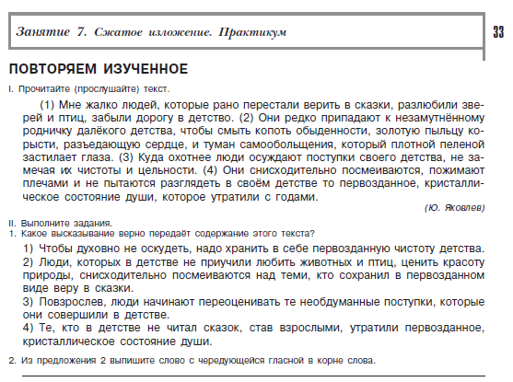
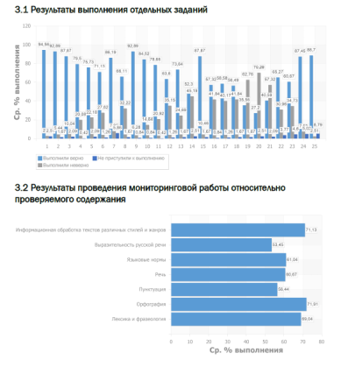
Формат текстов

Slide 7
Сплошные тексты
описание (художественное и техническое);
повествование (рассказ, репортаж);
объяснение (объяснительное сочинение, определение понятия, толкование слова, резюме/выводы, интерпретация);
аргументация (обоснование, комментарий);
инструкция (указание к выполнению работы; правила, законы).

Slide 8
Несплошные тексты
графики;
диаграммы;
таблицы;
карты, схемы;
рисунки, фотографии;
формы (анкеты и др.);
информационные листы и объявления.

Slide 9
Инфографика
Инфографика – это графический способ подачи информации, данных и знаний, целью которого является быстро и чётко преподносить сложную информацию.

Slide 10
Смешанные тексты

Slide 11
Составные тексты
В составной текст объединяются тексты, содержащие взаимоисключающие или взаимодополняющие точки зрения их авторов.
Разные части составного текста могут быть похожи по формату (например, быть двумя сплошными текстами), а могут и различаться.

Slide 12
Факторы, определяющие трудность текста
Формат (сплошные, несплошные, смешанные, составные).
Количество гипертекстовых связей (один текст, множественный текст).
Тип (описание, повествование, рассуждение, толкование, инструкция, переговоры).∗
Объем.
Грамматическая сложность.
Предполагаемая степень знакомства читателя с предметом описания.
∗PISA опирается на типологию текстов, разработанную Э.Верлихом

Slide 13
Зависимость результатов выполнения заданий от типа текста
Наши школьники успешно справляются с заданиями, построенными на основе художественных текстов.
Хуже – с чтением научных текстов, деловых текстов, текстов общественной сферы речи, что составляет основную долю нашего «неуспеха».
Среди «неуспешных» вопросов к научным текстам (скорее, это научно-популярные тексты и тексты, в которых научная тематика связана с какой-либо общественной ситуацией) нет ни одного вопроса 4 и 5 уровня сложности, а ровно половину составляют вопросы 1 уровня.

Slide 14
Личные ситуации
Личные ситуации относятся к текстам, которые предназначены для удовлетворения личных интересов, как практических, так и интеллектуальных. Эта категория также включает тексты, которые предназначены для поддержки и развития личных отношений между людьми: личные письма, художественная литература, биография и информационные тексты, которые предназначены для удовлетворения любопытства, а также для досуга.
В цифровом формате эта категория включает персональные электронные письма, мгновенные сообщения, блоги дневникового типа.

Slide 15
Общественные ситуации
Общественная категория описывает чтение текстов, которые относятся к деятельности и заботам общества.
Данная категория включает официальные документы и информацию об общественных событиях.
В общем, тексты данной категории предполагают более или менее анонимные человеческие связи; они также включают блоги в виде форума, новостные веб-сайты и общественные заметки как в интернете, так и в печатных изданиях.

Slide 16
Учебные ситуации
Содержание учебных текстов обычно строится специально для учебных задач.
Классическими примерами таких текстов являются школьные учебники или электронные интерактивные обучающие программы.
Обучающее чтение обычно включает в себя получение информации как часть какого-то обучающего задания.
Это так называемое «чтение для обучения».

Slide 17
Деловые ситуации
Типичное задание деловой ситуации – это задание, которое включает в себя выполнение какого-то безотлагательного дела.
Таковым может быть поиск работы в соответствующем разделе газеты или в Интернете, инструкция о том, как приступить к работе и т.д. Это так называемое «чтение для дела».
Такие тексты включены в тест PISA, направленный, прежде всего, на то, чтобы оценить готовность молодых людей успешно функционировать за порогом обязательного школьного образования, применяя свои знания и умения в реальной жизни.

